Slide 1
CÓMO COMUNICAR Y MEDIR EL PROPÓSITO
Maribel Vidal
VP de Planificación Estratégica
McCANN Santiago
08.06.2021

Slide 2
GANEN

Slide 3
MODELO
PROPÓSITO
Lo que
la marca
ofrece
Lo que
el mundo necesita
PROPÓSITO
PROPÓSITO.

Slide 4
En cuanto a lo que el mundo necesita,
¿qué espacios hay para las marcas?
(MW Truth Central)

Slide 5
DIVERSIDAD
7 de cada 10 chilenos cree que las marcas tienen la responsabilidad de promover la diversidad.

Slide 6
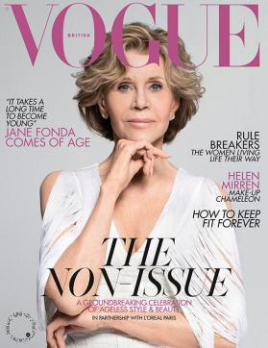
INCLUSIÓN
7 de cada 10 mujeres chilenas están de acuerdo con la frase: “me gustan las marcas de belleza que incluyen mujeres de más de 60 años en su publicidad”.

Slide 7
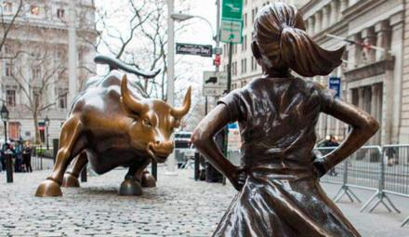
EQUIDAD DE GÉNERO
58% Animar a hombres y mujeres trabajar más en conjunto.
57% Promover más mujeres a posiciones de liderazgo.
50% Contratar más mujeres.
46% Evitar estereotipos en publicidad.
32% Poner mujeres en roles protagónicos.

Slide 8
APOYO LOCAL
7 de cada 10 chilenos dicen preferir comprar marcas que apoyan y promueven el desarrollo del país.

Slide 9
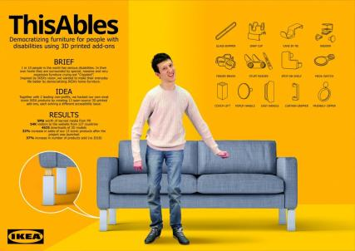
MEJORAR EL MUNDO
El 81% de las personas en el mundo creen que las marcas globales tienen el poder de mejorar el mundo.
Propósito de Ikea: Crear una mejor vida cotidiana para la mayoría de la gente.

Slide 10
Propósito de Ikea: Crear una mejor vida cotidiana para la mayoría de la gente.

Slide 11
¡Gracias!

